Slide 1
Inclusieve ontmoetingen
Diaconale Lezing Stichting Rotterdam
Thijs Tromp
9 November 2019

Slide 2
Diaconale lezing
Bijzonder hoogleraar Diaconaat aan de PThU,
vanwege Stichting Rotterdam.
Reliëf, christelijke vereniging van zorgaanbieders.
Theoloog met hart voor de zorg.
Over ethiek, identiteit, zingeving, levensverhaal en inclusie.
En u?

Slide 3
Opzet
Presentatie over exclusie, inclusie en de weg van de inclusieve ontmoeting.
Wat kunnen diaconieën, diakenen en diaconale organisaties betekenen voor inclusie?
Benieuwd naar uw inbreng.

Slide 4
Diaconie en zorg
Al twintig eeuwen een nauwe band.
Ordes, congregaties, diaconieën en diaconale organisaties gaven hulp en zorg in nood.
In NL heeft ca. 60% van de zorginstellingen religieuze wortels.
Nu vaak onherkenbaar door publieke financiering, fusies, veralgemenisering
Erg?
Diaconie geeft altijd
Antwoord op de vraag
van de eigen tijd.

Slide 5
Diaconie
Het handelen vanuit kerken
en vanuit andere door het evangelie geïnspireerde groepen en bewegingen
dat gericht is op het voorkómen, opheffen, verminderen
dan wel mee uithouden
van met name sociaal-maatschappelijke nood
van individuen en van groepen mensen,
en op het scheppen van rechtvaardige verhoudingen.

Slide 6
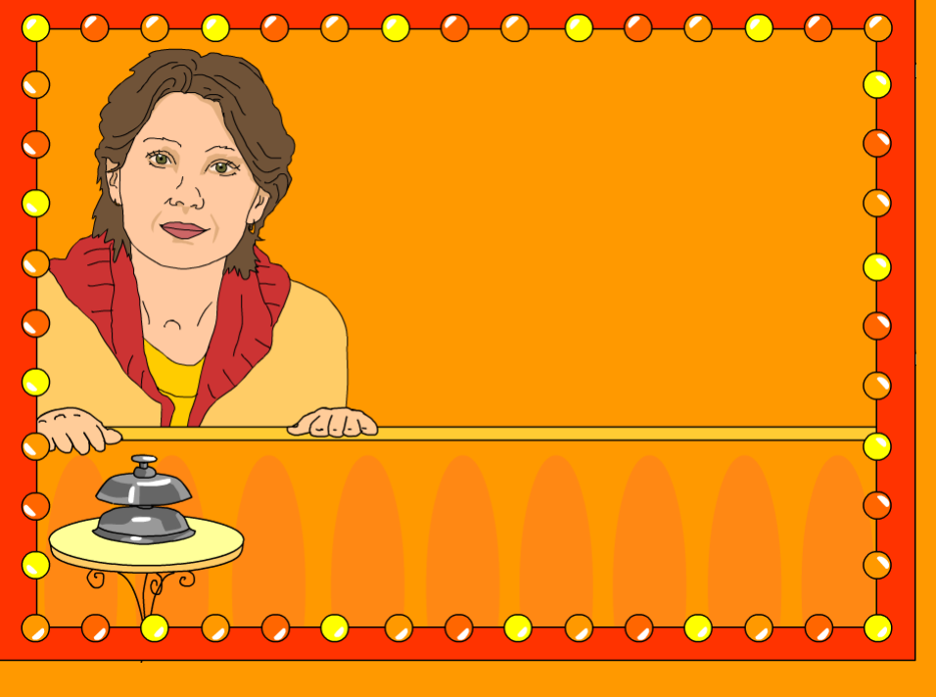
De vraag van vandaag…?

Slide 7
Wat is de sociale kwestie, anno nu?
CSC: het gebrek aan verbondenheid en toenemende polarisatie en verborgen uitsluiting.
De lasten voor lofwaardige ambities van de elite worden afgewenteld op de minder vermogende mensen.
Groeiende tweedeling tussen
arm en rijk (m.n. de vermogenspositie)
hoog en praktisch opgeleid
oude en nieuwe Nederlanders
gezond en ziek
jong en oud.
Kim Putters (SCP): 1/3 is optimistisch, 1/3 is onzeker,
en 1/3 is voelt zich miskend of is boos.
Boos
Bang
Blij

Slide 8
Boos:
weinig inkomen en kapitaal,
onzekerheid over werk,
relatief lage gezondheid, door een beperking of (chronische) ziekte
identificeren zich niet met Nederland,
politieke onvrede,
geen toegang tot voorzieningen door ingewikkelde regelingen,
achterstandswijken,
geen binding met de beroepswereld,
geen toegang tot de politieke en economische beslis-elite.
Ze voelen zich er buiten staan. Vandaar dat inclusie m.i. de vraag van vandaag is.

Slide 9
Jazan
Ik was in Syrië een gerespecteerd vakman.
Nu ben ik een man
met afstand tot de arbeidsmarkt
vanwege taalproblemen
en een fysieke beperking,
waardoor ik niet mag autorijden.
Ik heb het idee dat de samenleving niet op mij zit te wachten.

Slide 10
Christelijk perspectief op inclusie
Het visioen dat ons bezielt
Ieder mens is kostbaar, ieder mens telt: vrede en overvloed voor álle mensen.
Jesaja 25: “Op deze berg richt de Heer voor alle volken een feestmaal aan: met perfecte gerechten en de allerbeste wijn!”
I Korintiërs 11: Veracht de gemeenschap van God niet door uw meegebracht voedsel niet te delen met de armen.”
Lucas 14: “Wanneer u mensen ontvangt, nodig dan armen, kreupelen, verlamden en blinden uit. Dan zult u gelukkig zijn, zij kunnen voor u dan wel niets terugdoen, maar u zult ervoor beloond worden bij de opstanding van de rechtvaardigen.”
Galaten 3: “Er zijn geen ​Joden​ of Grieken meer, ​slaven​ of vrijen, mannen of vrouwen – u bent allen één in ​Christus​ ​Jezus.”

Slide 12
Inclusie
Insluiting, of liever:
erbij horen, mee mogen doen, ertoe doen, gezien worden, van betekenis zijn
Populair thema op tal van beleidsterreinen:
Inclusieve school
Inclusieve arbeidsmarkt
Inclusie
voor mensen met een beperking (Ieder(in), Coalitie voor inclusie)
Inclusie voor mensen met een psychiatrische achtergrond (Leven zonder stigma, Ypsilon)
Mensen met dementie (Samendementievriendelijk / Vergeet dementie, onthoud mens)
LHBTI’s
Inclusieve kerk

Slide 13
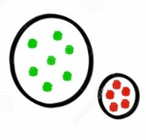
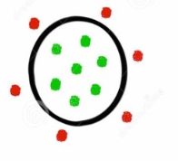
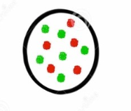
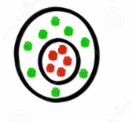
Inclusie
Exclusie
Exclusie
Segregatie
Inclusie:
Samen leven
in verbondenheid, met respect voor ieders verschil, op basis van dialoog.
Integratie
Inclusie

Slide 14
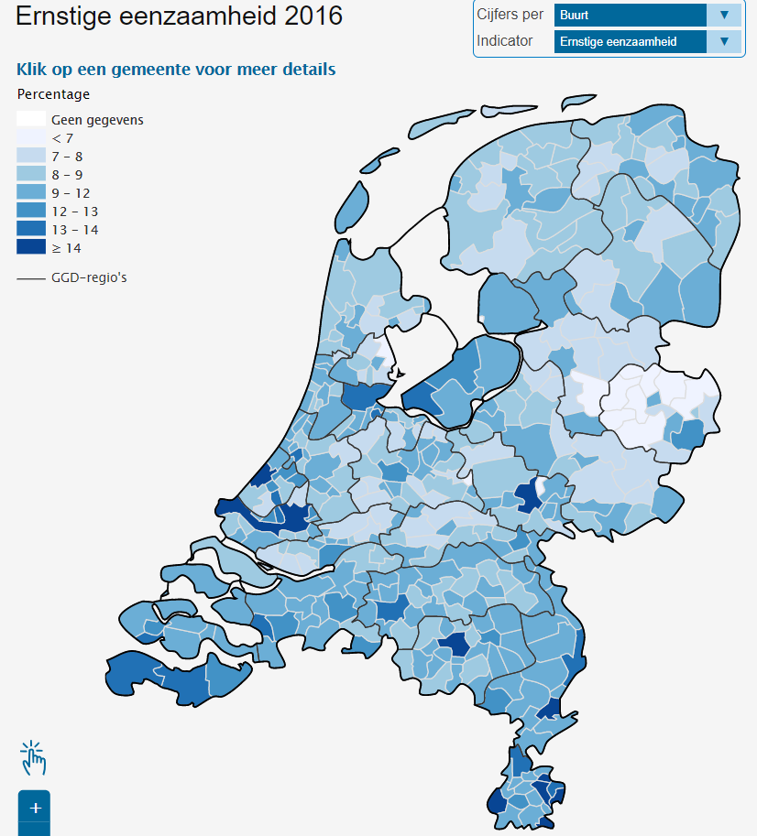
Een paar getallen
Eenzaamheid:
Algemeen onder NL’ers: tussen de 10 en 12%
Onder mantelzorgers: 43%
Mensen met een psychiatrische achtergrond: ca. 60%
Mensen met een ernstige lichamelijke beperking: 67%
Armoede:
Laag inkomen (ca. 1 miljoen)
Migratie-achtergrond
Slechte gezondheid of een beperking
Kinderen en ouderen
Let op: waar zorg verleend wordt, is (vreemd genoeg?)
de kans op uitsluiting hoog.

Slide 15
De inclusie-paradox
Beleidsmaatregelen voor inclusie kunnen leiden tot het in stand houden van exclusiviteit.
Regelingen maken inclusie mogelijk én bemoeilijken de toegankelijkheid.
Het onderscheiden van kwetsbare groepen leidt tot maatschappelijk erkenning én tot stigmatisering
Specialisatie leidt tot betere zorg en ondersteuning én tot segregatie.
Toeslagen, gemeentelijke regelingen in de participatiewet, PGB’s, regelingen UWV voor arbeidsgehandicapten etc.
Kenmerken van de groep gaan gelden voor ieder lid van de groep.
Voor elk etiket een eigen loket: ouderen, jongeren, volwassenen, GGZ, VG, Cluster IV, ambulant, residentieel, thuis met VPT, dak of thuisloos, verward persoon, ongedocumenteerd, justitieel (met dwangverpleging), beschermd wonen, multi-problematiek: wie wat mankeert wordt gesorteerd.

Slide 16
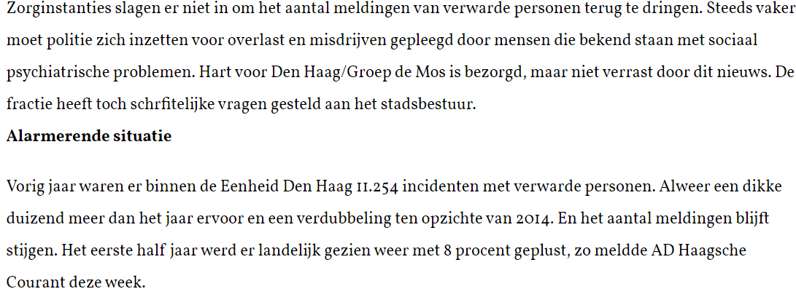
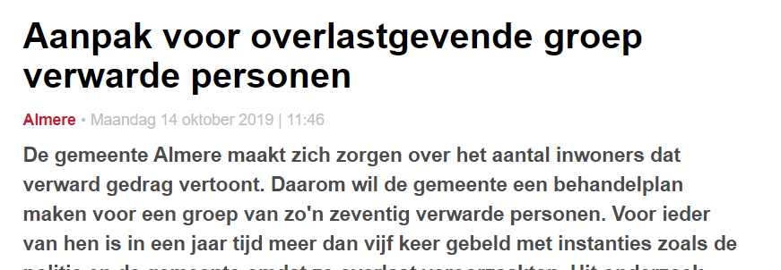
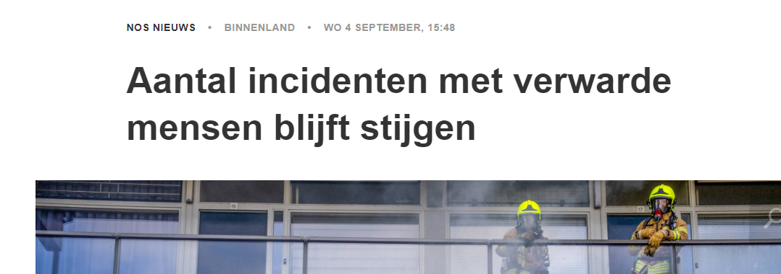

Slide 17
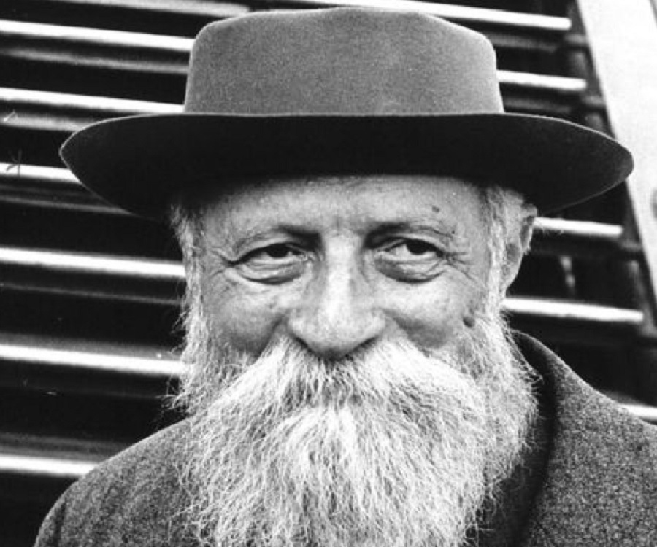
Labeling leidt tot miskenning
Waardigheid (kabod – je maatschappelijk gewicht) aan-zien, of mensen je op waarde schatten; een verlangen naar erkenning van wie je bent door anderen.
Een label geeft erkenning voor je ‘wat’, maar niet voor je ‘wie’. Dat kan (tijdelijk) prettig zijn en steun geven, maar al snel voel je je in het pak genaaid – miskenning.
Een wederkerige persoonlijke ontmoeting biedt de bedding voor erkenning.
Martin Buber

Slide 18
Angst
Angst voor het vreemde, rare, afwijkende, andere bedreigt ons zelf
Je hebt iets te verliezen, het veilige normale
Primaire reactie: identificeren en uitschakelen.
Ver-dingen: van een ‘wie’ een ‘wat’ maken
Op gepaste afstand houden (liefst op een vriendelijke manier)
Secundaire reactie: contact maken en in verbinding komen met de vreemde ander.
Soms griezelig: het vertrouwde verlaten… waar gaat dit heen?
Dat vraagt om innerlijke ruimte, lef en vertrouwen.
Vertrouwen krijgt een kans in de ontmoeting – aarzelend, respectvol én nieuwsgierig.

Slide 19
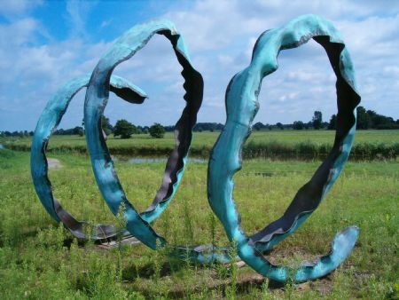
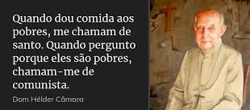
Diaconaat en inclusie
1. Barmhartigheid 2. Gerechtigheid 3. Ontmoeting
zorgen voor zorgen dat leven met

Slide 20
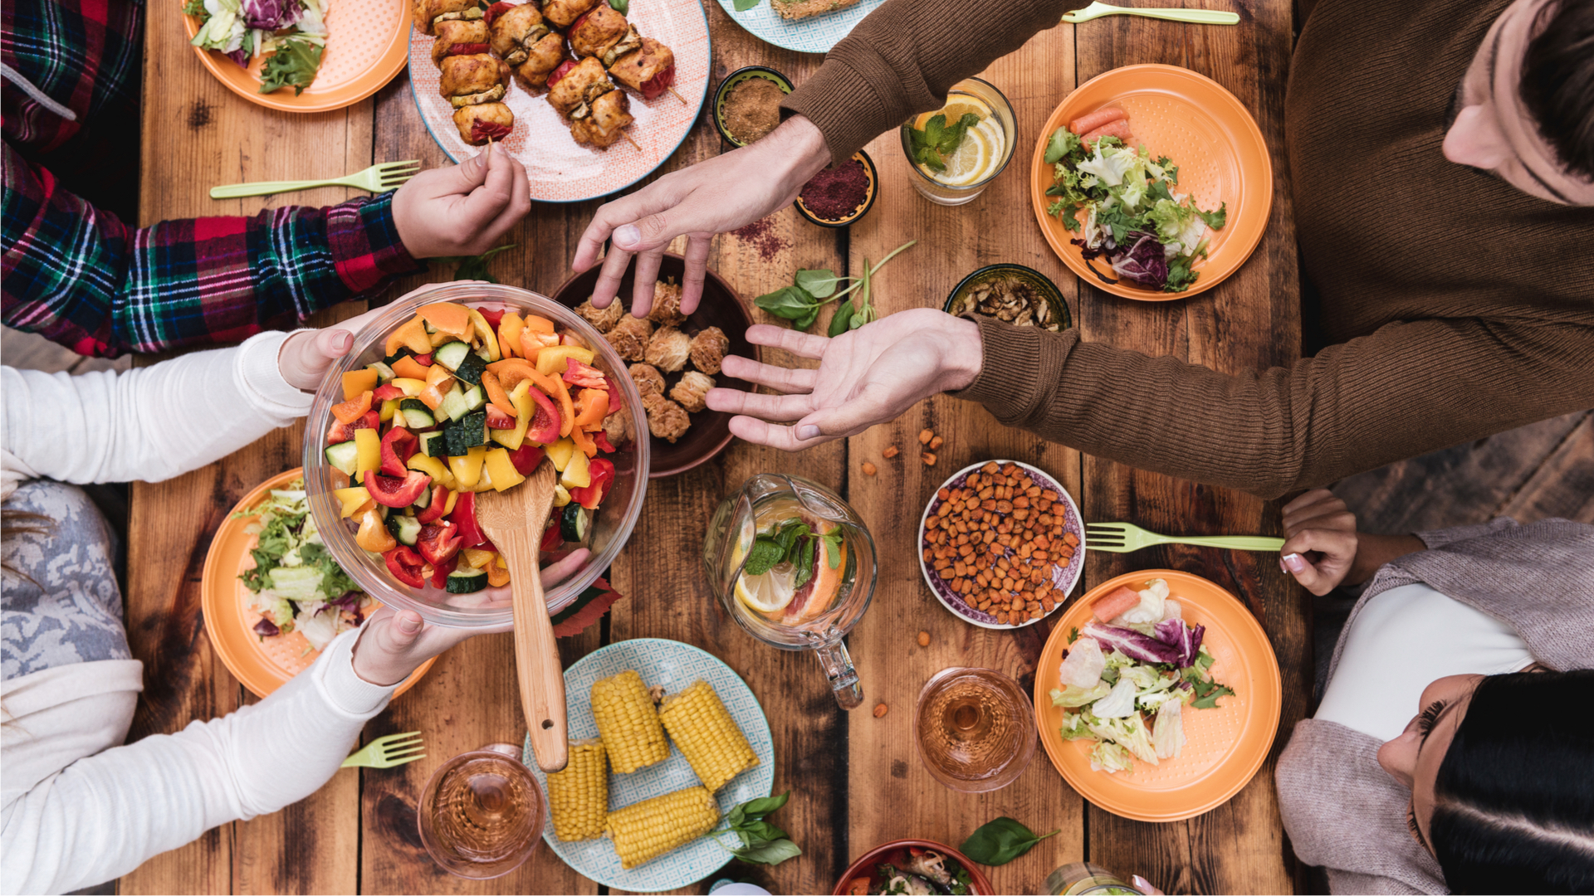
Diaconaat en inclusie
1. Barmhartigheid 2. Gerechtigheid 3. Ontmoeting
zorgen voor zorgen dat leven met

Slide 21
De inclusieve ontmoeting
Ontstaat niet vanzelf
Echt en fysiek, voelbaar nabij
De mogelijkheid van rolomkering
Het kost ‘langzame tijd’
Klein is fijn
Schuren hoort erbij
Vanuit de hoofdstroom naar de marge.

Slide 22
De inclusieve ontmoeting

Slide 23
Een paar voorbeelden
De bezoekvrijwilliger voor Anja
Overwaaiend zaad
De koffiedrinker
Het levensverhaal-project
Een vriend voor Arjan

Slide 25
Het belang van verhalen
Luisteren
Delen
Verweven
Verspreiden

Slide 26
Ruimte voor gesprek
Reacties
Voorbeelden
Ideeën
Tips
Kritiek
Verhalen

